Slide 1
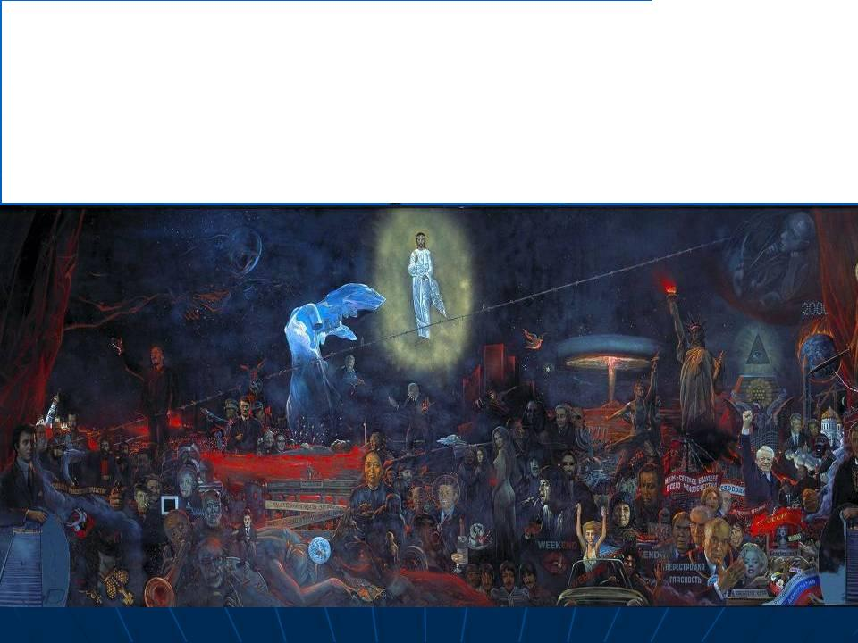
Возлюби ближнего своего

Slide 2
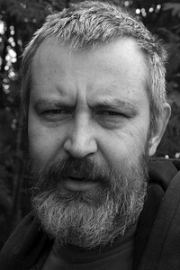
«…талант писателя-реалиста без всяких споров выводит его (Олега Павлова) на главные вопросы русской жизни». В.Бондаренко.

Slide 3
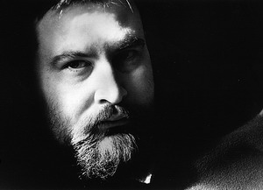
«Поиск правды - это поиск пути, то есть взгляд, обращённый в будущее…
Стремятся к правде из чувства справедливости, осознавая, что нет спасения для тебя одного, если нет его для всех, и счастья, если нет его для всех»…
О.Павлов

Slide 4
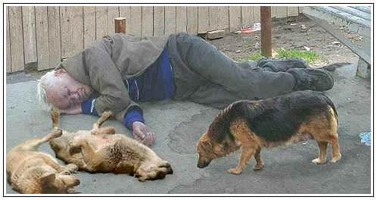
«Справедливость требует вступаться за людей страдающих. Хороши ли они? Речь не должна идти о том, пока они страдают». Н.Чернышевский.

Slide 5
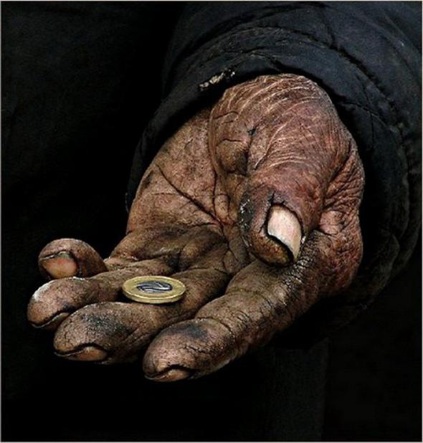
«Трудно
быть
человеком»
А.Мальро

Slide 6
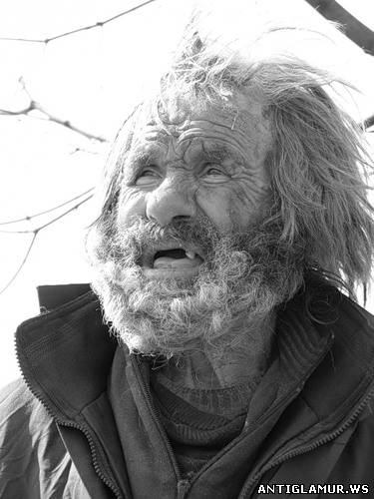
«Один из важнейших принципов истинной нравственности заключается в уважении к человеческому достоинству во всяком человеке, без различия лица, прежде всего за то, что он-человек, а потом уже за его личные достоинства».
В.Белинский

Slide 7
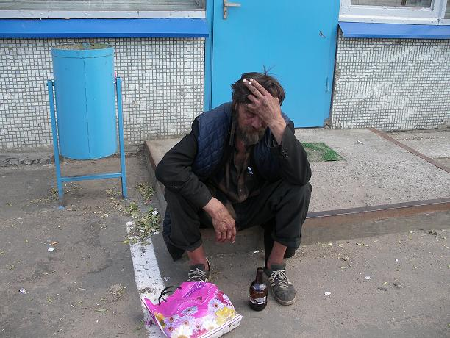
«Прежде чем бороться
с далёкой, отвлечённой несправедливостью, необходимо бороться
с несправедливостью, совершающейся вблизи,-
с той, что нас окружает и
за которую мы более
или менее ответственны»
Р.Роллан

Slide 8
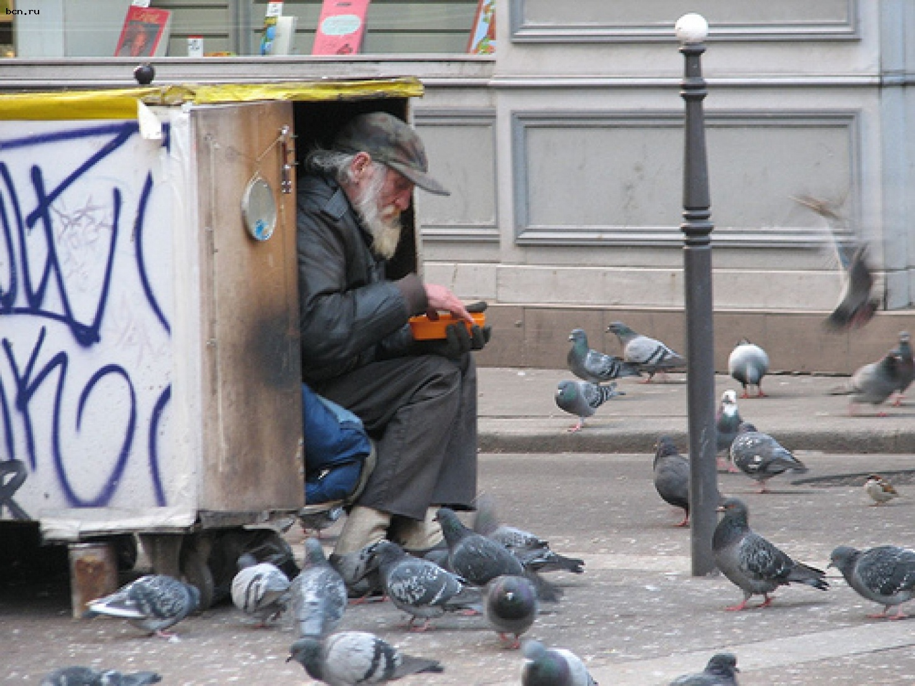
«Теперь, когда мы умеем летать по небу, как птицы, плавать по воде, как рыбы, нам осталось одно- научиться жить на земле, как люди».Б.Шоу

Slide 9
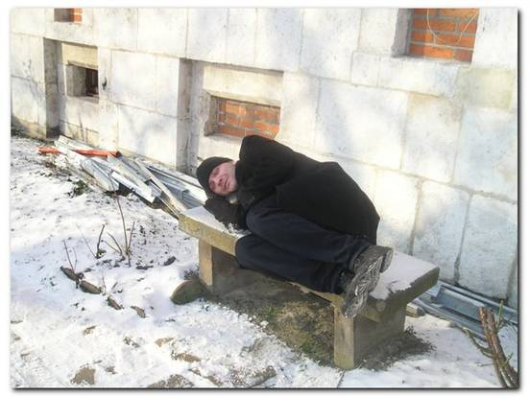
ХХ век устало щурит брови. Ведь никогда так много лжи и крови
Мы – дети века, Не проливалось в мире до сих пор.
Стыд нам и позор; Р.Гамзатов

Slide 10
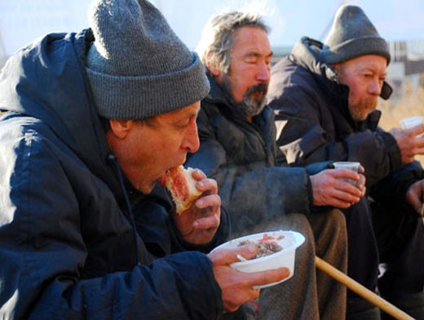
Не плоть, а дух растлился в наши дни,
И человек отчаянно тоскует.
Ф.Тютчев

Slide 11
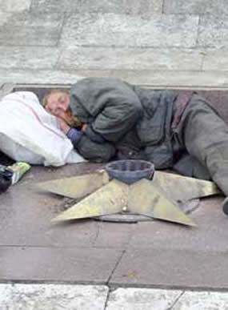
Сеем рожь, а косим лебеду,
Постоянно ищем виноватых,
Строим рай, а вертимся в аду,
Узнавая в ближних супостата.

Slide 12
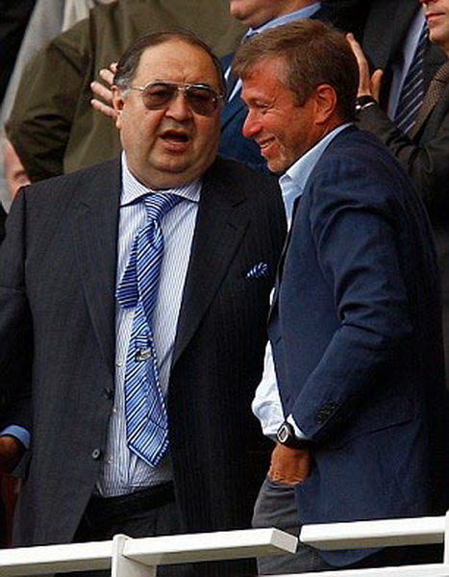
Словоблудьем залита земля,
Каждый норовит в евангелисты
И к кормушке, чтобы опосля
Самому свернуть с тропы тернистой.

Slide 13
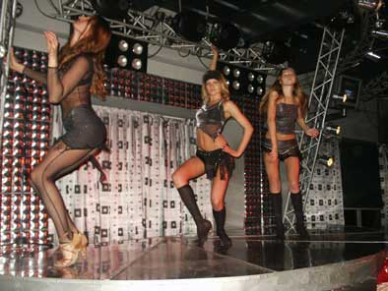
Плоть ликует, дух уничижен,
Суета перечеркнула Вечность,
И страну десницею чужой
Волокут куда-то на увечье.

Slide 14
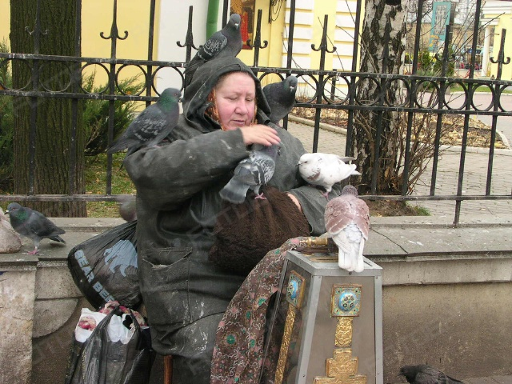
Наши души от тоскливых дум,
Обессилев, примирились с ложью,
Потому и сеем лебеду,
Называя сеяное рожью.
Иеромонах Роман

Slide 15
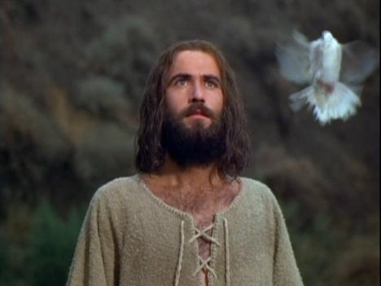
«Тогда скажет им в ответ: истинно говорю вам: так как вы не сделали этого одному из сих меньших, то не сделали мне».
Евангелие

Slide 16
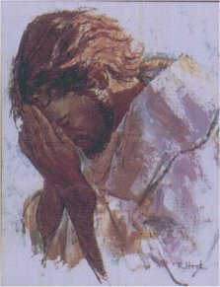
О Заступница Усердная,
Даруй грешным покаяние,
Мне же, о Благословенная,
Даруй благо наивысшее: Жить, как Сын Твой
заповедовал,
Боль людскую за свою считать.
Иеромонах Роман

Slide 17
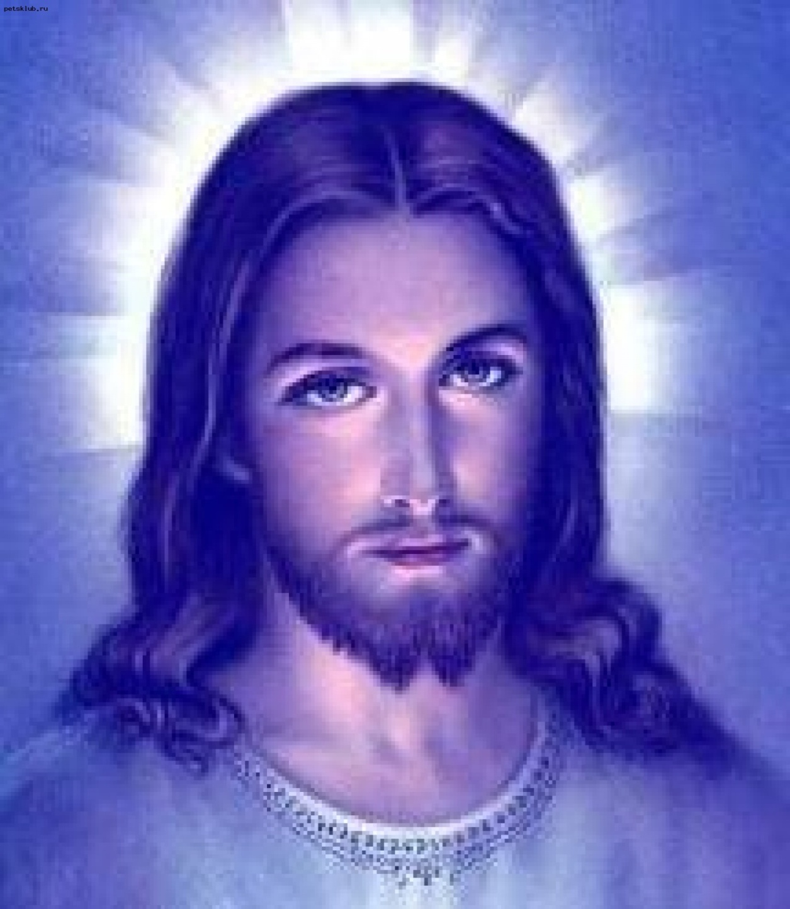
Всех, которых пришёл искупить
Ты Своею Пречистою Кровью,
Бескорыстной,
глубокой любовью
Научи меня, Боже, любить!
К.Романов

Slide 18
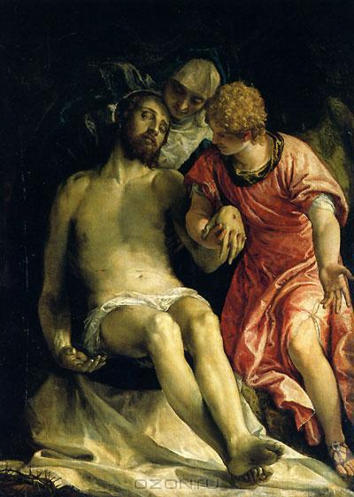
Из глубины Вселенной,
С другого его конца,
Звезда смотрела в пещеру.
И это был взгляд Отца.
И.Бродский

Slide 19
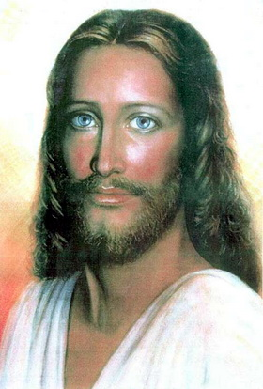
«Любовь долго терпит, милосердствует, любовь не завидует, любовь не превозносится, не гордится,
не бесчинствует, не ищет своего, не раздражается, не мыслит зла»…
«Бог есть любовь»
Библия

